Slide 1
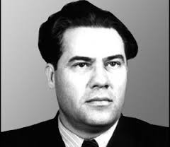
Платон Воронько -
відомий поет, драматург, публіцист, громадський діяч

Slide 2
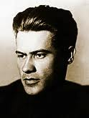
Як вирушали партизани-ковпаківці в нелегкий карпатський рейд, йшов із ними молодий поет, партизан-підривник, який складав пісні – прості, як кування зозулі в гаю, чи свіжа рілля під лемешем. Прості і щирі – тому і клалися вони на серце, тому й співали їх у нечасті хвилини затишку між боями… І немає вищої шани, немає більшої похвали для поета, як слова – твої пісні, поете, - пісні народу. Звали молодого поета – Платон Воронько.

Slide 3
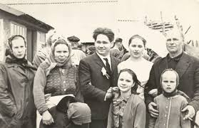
Народився Платон Микитович Воронько напередодні першої світової війни, 1 грудня 1913р. в с. Чернеччині поблизу Охтирки на Сумщині, в сім’ї сільського коваля. Дзвін батькового молота проніс він у серці через усе життя.

Slide 4
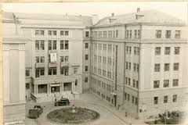
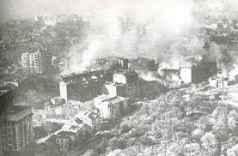
Нелегким було дитинство, бо скрізь голод, розруха. Важко було вдома – мати слабувала, їсти було нічого. А хлопець тягнувся до навчання, любив читати. Виховувувся в Охтирському дитячому інтернаті. Згодом - в сільськогосподарському технікумі, Харківському автошляховому інституті.

Slide 5
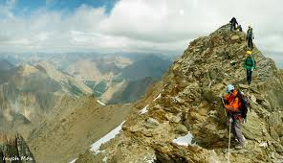
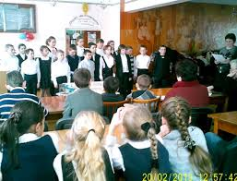
Віддавна юнакову душу чарували гори. У складі геологічної експедиції Платон брав участь у пошуках корисних копалин. В 1935р. його призивають до Червоної Армії. Демобілізувавшись, майбутній поет вступає до Московського літературного інституту – вчитися заочно, а одночасно іде працювати в школу – прищеплювати дітям любов до рідної мови і літератури у школі на рідній Сумщині.

Slide 6
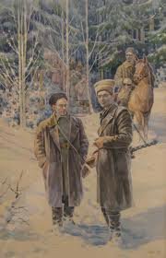
1937р. вступає до Літературного інституту ім. О. М. Горького. 1939р. цвіт нашого студентства добровільно міняє книгу на гвинтівку: Платон Воронько, молодший лейтенант, їде на фінський фронт, де воює разом з своїми товаришами по інституту. З перших днів Великої Вітчизняної війни, знову добровольцем, — на її передньому краї. 1943р. закінчує курси підривників і переправляється в партизанське з'єднання С. А. Ковпака.

Slide 7
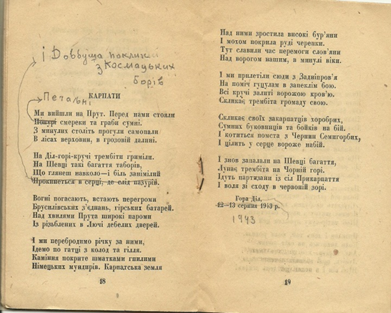
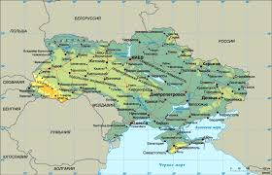
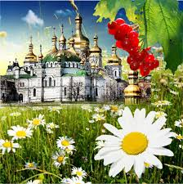
1944р. виходить перша книжка віршів поета – партизана «Карпатський рейд». За роки війни Платон Воронько створив багато пісень і віршів.
Після війни Платон Микитович жив у Москві. Росла його популярність, збільшувалася читацька аудиторія. Однак все частіше він почав думати і говорити про переїзд на Україну. «Поет повинен жити на своїй Батьківщині, — сказав якось. — Не тільки повинен, а просто зобов'язаний». І він повернувся на Україну.

Slide 8
Творчий доробок
П. Воронька вагомий. Характерною ознакою письменницької діяльності Платона Микитовича є те, що він «ділить себе надвоє» — пише для дорослих і для дітей.

Slide 9
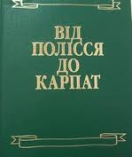
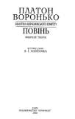
П. Воронько є автором понад 30 збірок віршів і поем та великої кількості книжок і книжечок для дітей, а водночас і відомим громадським діячем. Твори Платона Воронька видавалися російською, білоруською, польською та чеською мовами.

Slide 10
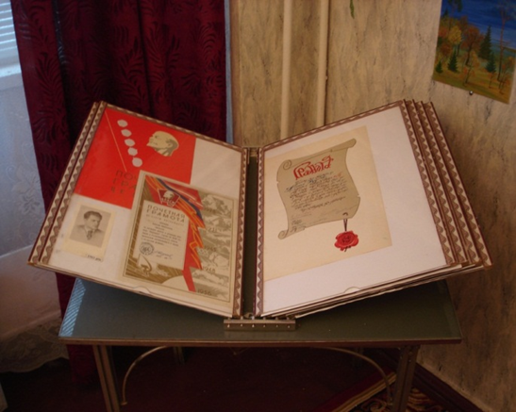
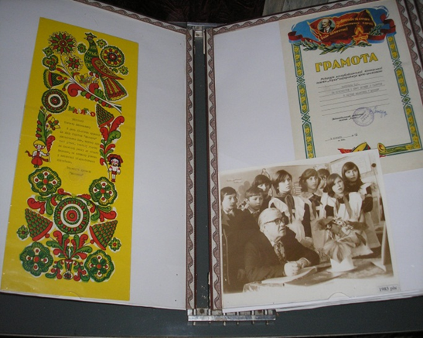

Slide 11
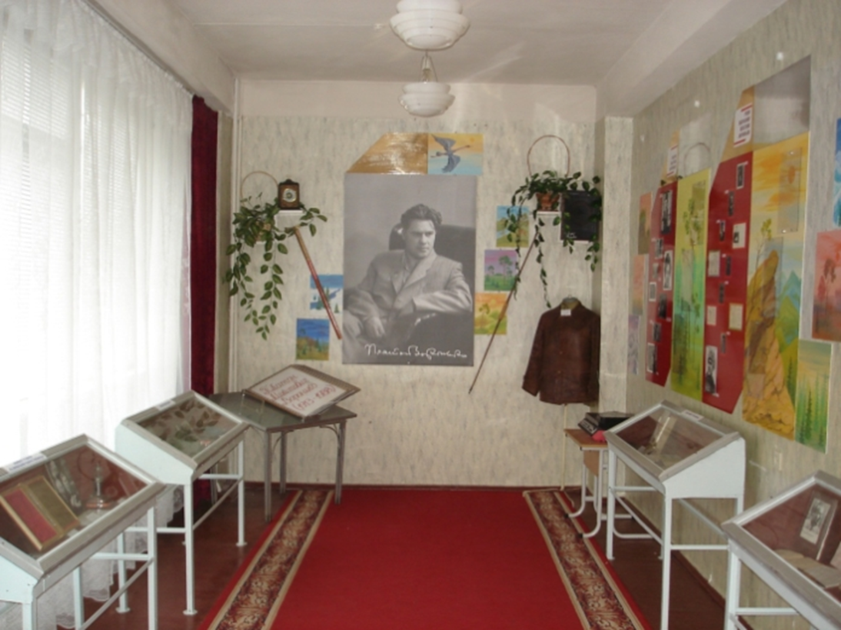
Літературний музей Платона Воронька в одній із Київських шкіл

Slide 12
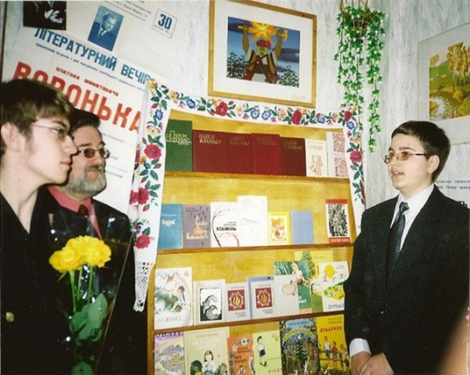
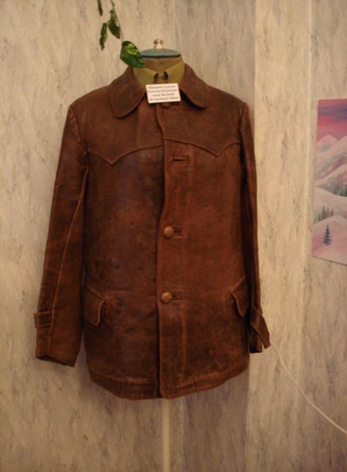
Сьогодні в шкільному Літературному музеї Платона Воронька представлено близько 100 експонатів та 40 фотографій, серед яких є чимало оригінальних.
Шкіряна куртка П.М.Воронька часів
Великої Вітчизняної війни

Slide 13
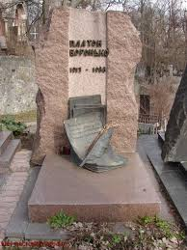
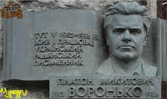
Вшановуємо нинішньої золотої осені пам’ять про Платона Воронька, майстра слова, поета, котрий пройшов героїчними дорогами історії, зберіг відданість своєму благородному покликанню.

